Slide 1
Project Exodus

Slide 2
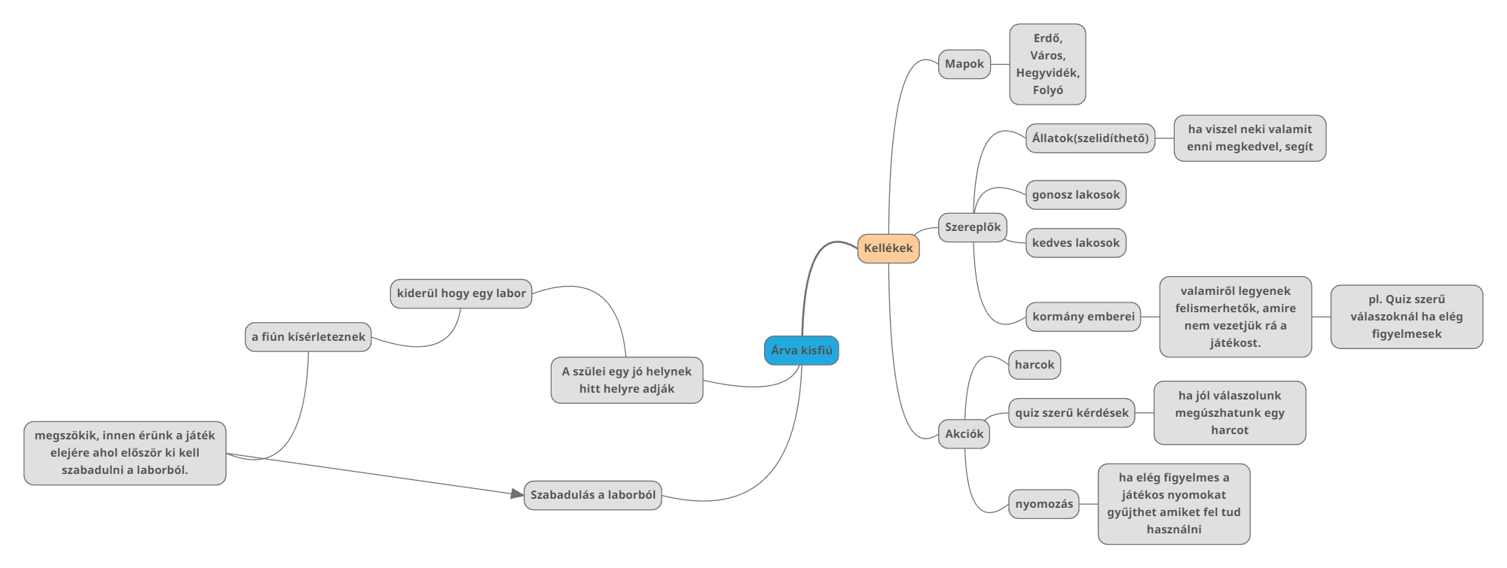

Slide 3
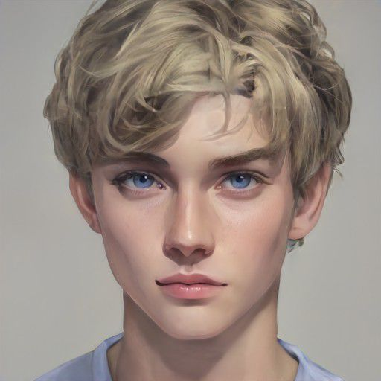
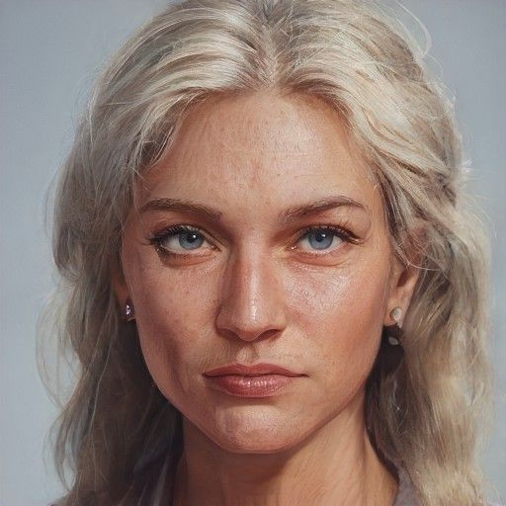
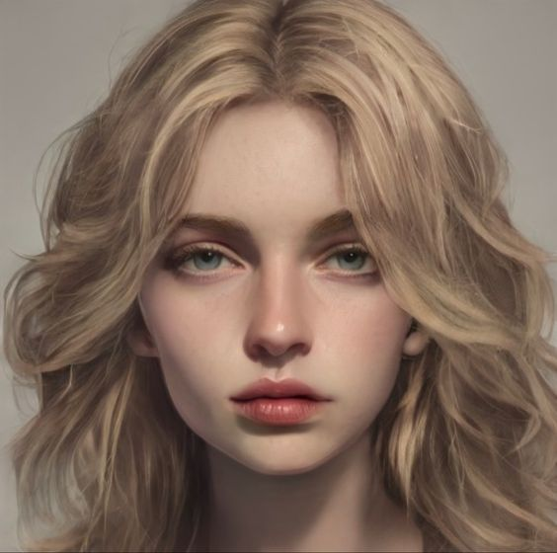
Szereplők
Főszereplő
Édesanyja
Legjobb barát
Einhardt
Hildegard
Brunhilde

Slide 4
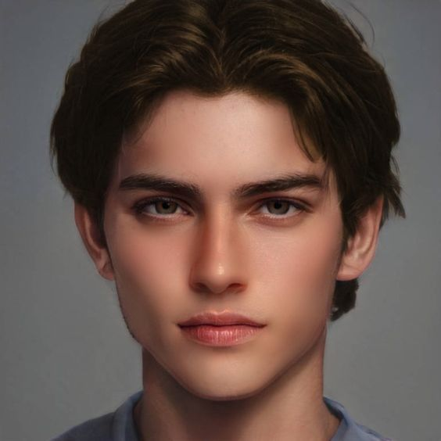
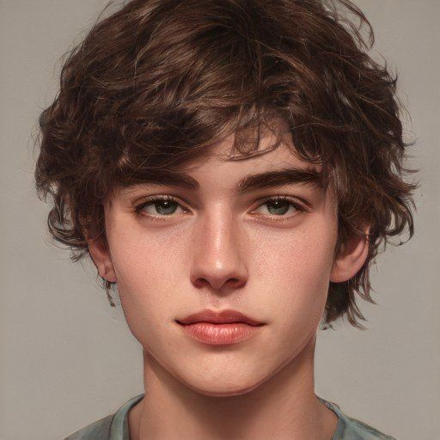
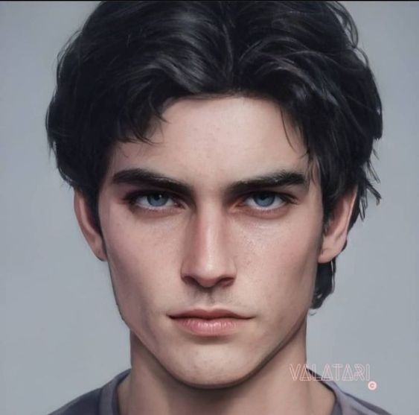
Bérgyilkosok
N.O 17
N.O 6
N.O 9

Slide 5
Források
Heavy Rain:
https://www.youtube.com/watch?v=YVYiJ3VSp60
Detroit:Become Human:
https://www.youtube.com/watch?v=UC3txw0CycQ
https://www.youtube.com/watch?v=k6d4tM0zmVU&t=14s
https://www.youtube.com/watch?v=08903ZXeOyY&t=10s
https://www.youtube.com/watch?v=twJkYjotg_c
Beyond Two Souls:
https://www.youtube.com/watch?v=MtEoS0MaNyA
A képeket AI generálta!

